Slide 1
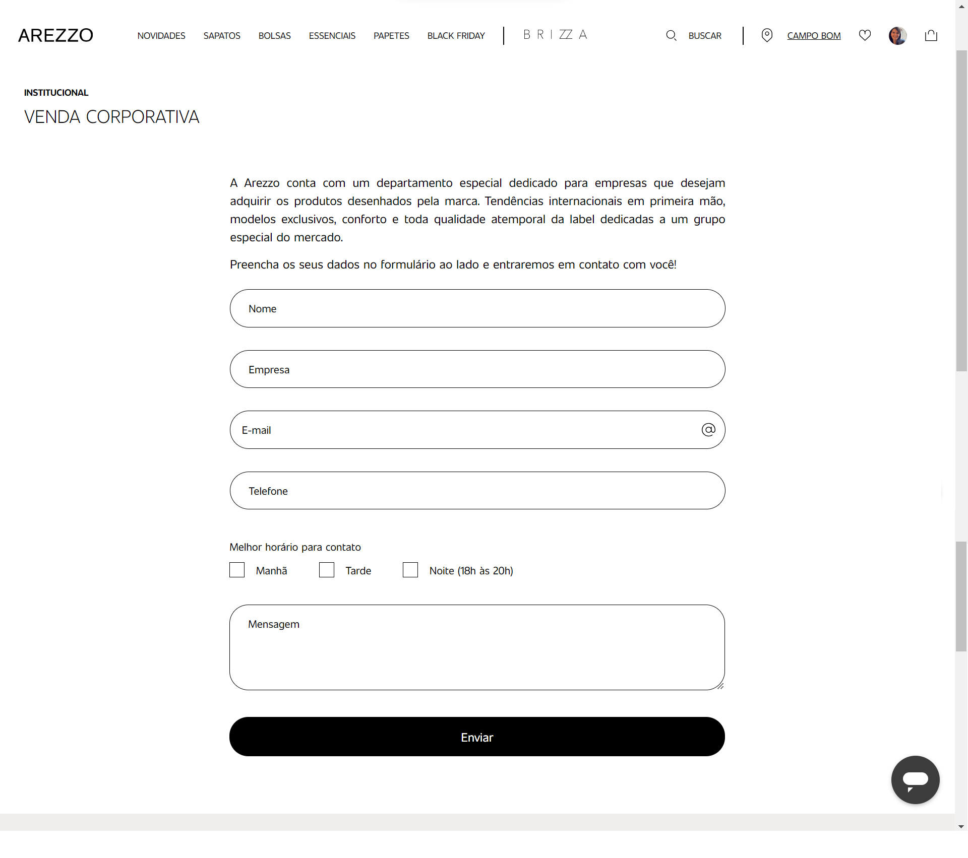
Arezzo é referência no segmento de bolsas e calçados e é uma das marcas mais consumidas no país. Há 50 anos no mercado e com 445 lojas, marca presença em todos os estados brasileiros. Chancelada pela ABF com selo de excelência em franchising por 15 anos consecutivos (desde 2004)
Quer fazer parte? Preencha o formulário abaixo que entraremos em contato.
Nome (campo de texto)
Celular (campo de texto)
E-mail (campo de texto)
Estado (select)
Cidade (campo de texto)
Capital de Investimento (select)
De R$ 250 mil a R$ 400 mil
De R$ 400 mil a R$ 600 mil
De R$ 600 mil a R$ 800 mil
De R$ 800 mil a R$ 1 milhão
Acima de R$ 1 milhão
* Os emails deve ser enviados para expansao@arezzo.com.br
Seja um franqueado

